Slide 1

TESSILTECH S.r.l.
[Classe 3° ITE Salesiani Don Bosco Verona]

Slide 2



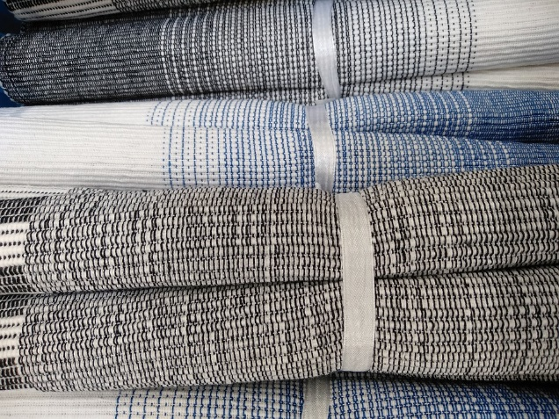
TESSILTECH s.r.l.
Impresa Tessile che produce beni per il settore alberghiero, sanitario e dei servizi
Oggetto sociale:
La società ha per oggetto sociale la produzione, lavorazione, acquisto, importazione, vendita e l’esportazione dei seguenti beni:
Prodotti in tessuto ed articoli in spugna o altri materiali tessili
Prodotti in tessuti a maglia o a telaio
Biancheria piana a titolo esemplificativo ma non esaustivo: lenzuola, federe, copriletto, tovaglie, asciugamano etc.
Coperte, piumini, trapunte etc.
Abbigliamento professionale, sanitario, sportivo, maglieria etc.
Tappeti, tendaggi, corredi etc.
Beni similari ad accessori.

Slide 3


MISSION
Commercializzare e produrre - avvalendosi di materiali riciclati e macchinari all’avanguardia - prodotti tessili di qualità, destinati ad aziende ospedaliere, strutture alberghiere, case di cura e riposo, strutture ristorative e istituti scolastici.
VISION
Garantire il well-being e il benessere dei clienti, rispettando l’ambiente e diventando leader del mercato.

Slide 4

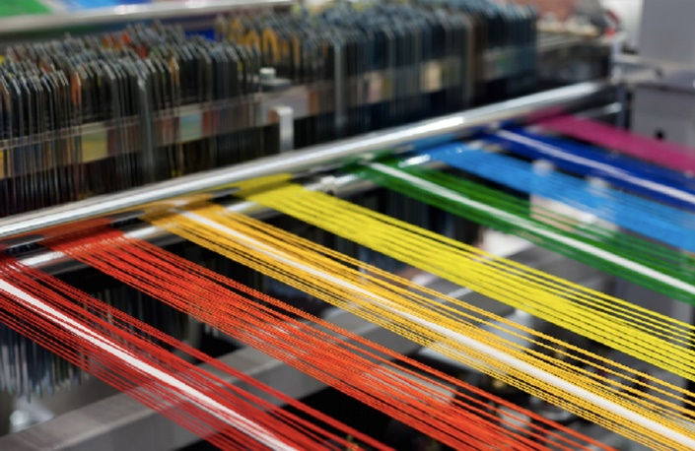
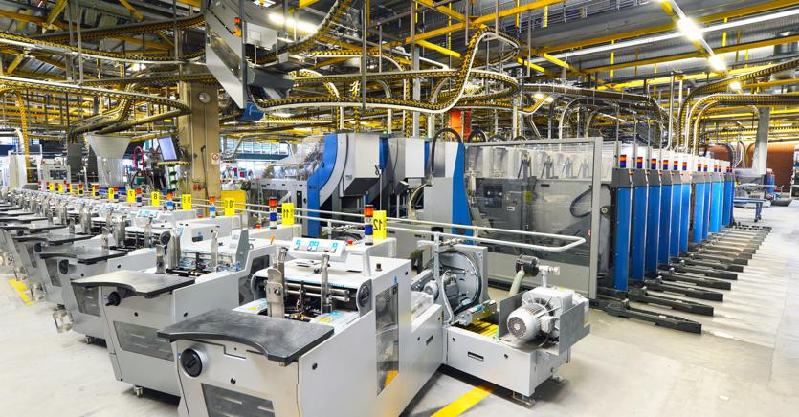
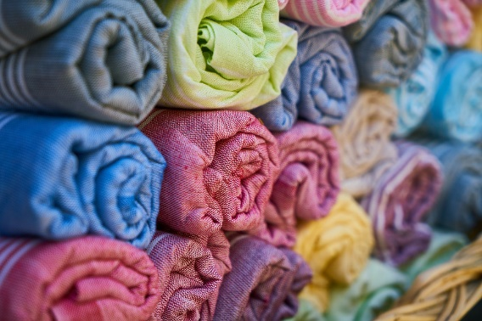
FORNITORI
CLIENTI
Aziende tessili
Industrie meccaniche
Aziende telefoniche
Fornitori materie prime
Fornitori elettricità, gas, acqua
Aziende ospedaliere
Strutture alberghiere
Case di cura e riposo
Strutture ristorative
Istituti scolastici

Slide 5
RISCHI | PREVENZIONE | ASSICURAZIONE | NE' PREVENZIONE NE' ASSICURAZIONE
CORTO CIRCUITO DEI MACCHINARI | Si possono predisporre controlli tecnici regolari sullo stato dell’impianto elettrico. O anche ristrutturare l’impianto elettrico in modo che sia possibile bypassare tratti danneggiati. | Assicurazione sui beni
CRISI ECONOMICA | Nelle situazioni di difficoltà o crisi aziendale la prima cosa che serve è la chiarezza di cosa fare, da dove partire, con quali obiettivi. Serve un piano, serve un percorso, in termini tecnici serve un Piano di Rilancio Aziendale.
TESSUTI CHE SI STINGONO |  | Le polizze RC prodotto di base escludono solitamente i danni subiti dall’azienda a causa di prodotti difettosi: non sono quindi rimborsabili le spese per la riparazione e la sostituzione della merce, per il ritiro dal mercato, per gli indennizzi pari al controvalore della merce, i danni da inquinamento al suolo, all’atmosfera e alle acque.

